Slide 1
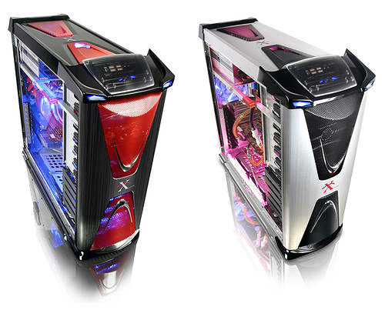
Автор: Субхангулов И.И.
КОРПУСЫ И БЛОКИ ПИТАНИЯ
Башкортостан Стерлитамак 2011

Slide 2
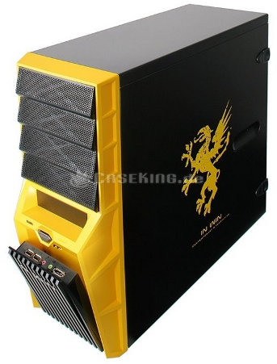
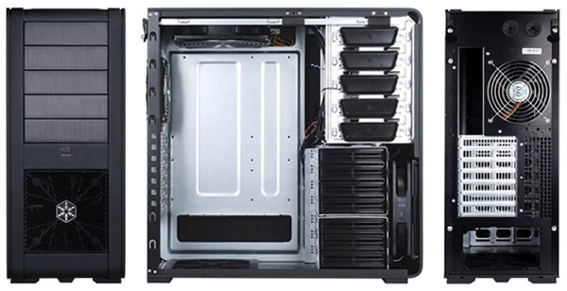
Назначение
Корпус - это весьма любопытный элемент персонального компьютера, обладающий рядом особенностей. Во-первых, корпуса на современном рынке компьютерных комплектующих представлены невероятно огромным ассортиментом. Ни одно другое устройство не имеет столько типов, дизайнерских решений и форм-факторов. Во-вторых, системный блок приобретается один раз на несколько лет, в отличие от той же материнской платы или оперативной памяти, которые терпят моральный износ и требуют периодического обновления. И, наконец, в-третьих, корпус - это лицо вашего компьютера и от его внешнего вида будет зависеть зрелищность и эргономика всей системы в целом. Совокупность этих особенностей говорит о том, что к выбору хранилища для железа следует подходить с особой тщательностью.
Назначение

Slide 3







Производители
Производители

Slide 4
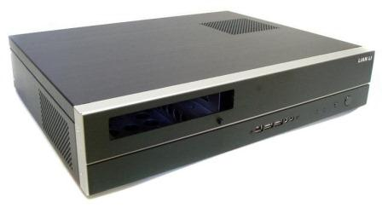
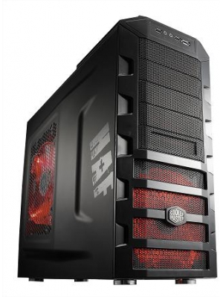
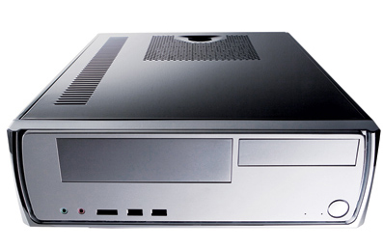
Классификация по форме
DESKTOP
TOWER
Классификация по форме

Slide 5
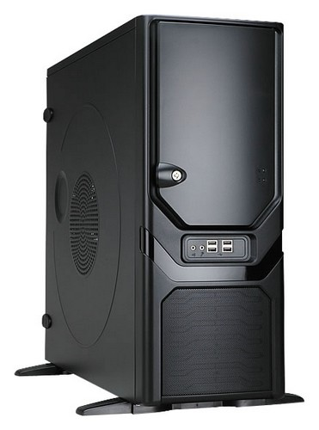
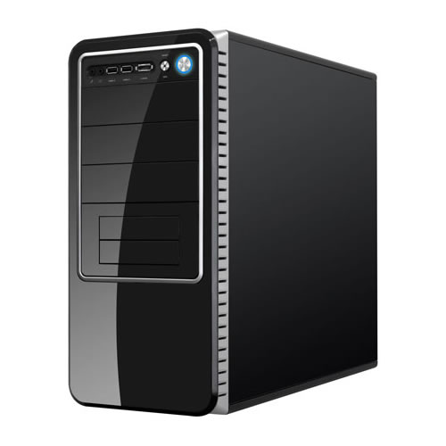
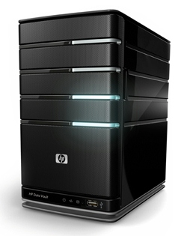
Классификация по размерам
BIG TOWER
MINI TOWER
MIDI TOWER
Классификация по размерам

Slide 6
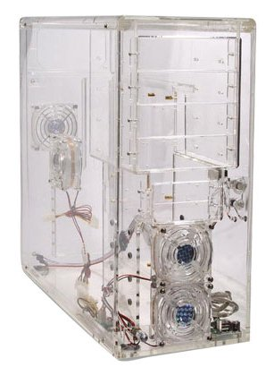
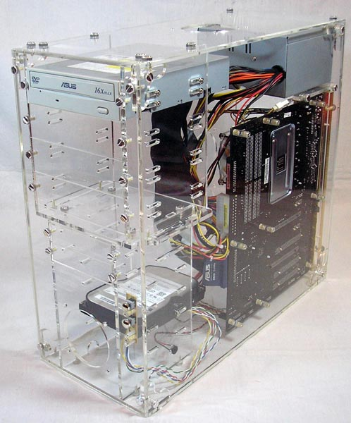
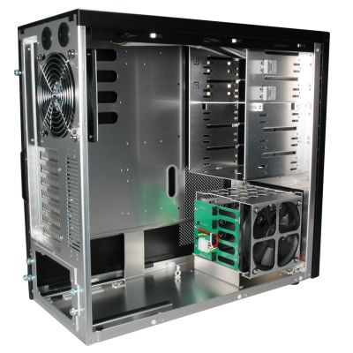
Материал корпуса
От этого параметра зависит множество важных факторов: защита железа от внешних электромагнитных волн, защита пользователя от излучения компьютера, прочность и устойчивость каркаса. Наиболее выгодный вариант - корпус из листовой стали толщиной от 0,7 мм. Существуют и алюминиевые кейсы, однако этот материал больше пригоден для создания дополнительных деталей и конструкций.
Материал корпуса

Slide 7
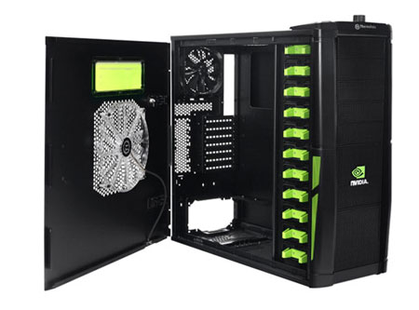
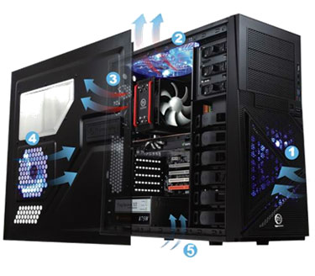
Охлаждение
Современное компьютерное железо предъявляет серьезные требования к системе охлаждения: как локальной (которая монтируется непосредственно на устройство), так и глобальной (речь идет как раз об охлаждении, предусмотренном производителем корпуса). Прежде чем купить тот или иной корпус, необходимо детально изучить маршруты движения воздуха внутри кейса. Наиболее оптимальный вариант выглядит следующим образом: во внутреннюю часть корпуса воздух поступает из передней панели корпуса (посредством вентилятора или замаскированного отверстия, прикрытого декоративной сеткой или пластиной). Проходя через корзину с жесткими дисками и видео­карту, поток смешивается со струей воздуха, поступающей из бокового вентиляционного отверстия (для остужения системы охлаждения центрального процессора) и выводится во внешнюю среду через заднюю панель корпуса посредством корпусного кулера.
Охлаждение

Slide 8
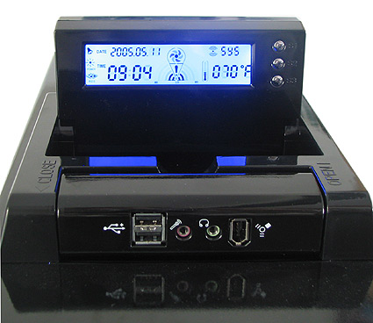
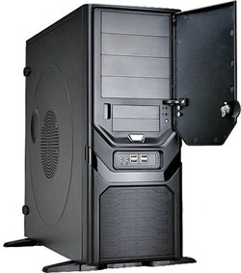
Наличие дополнительных опций
Наличие дополнительных опций

Slide 9
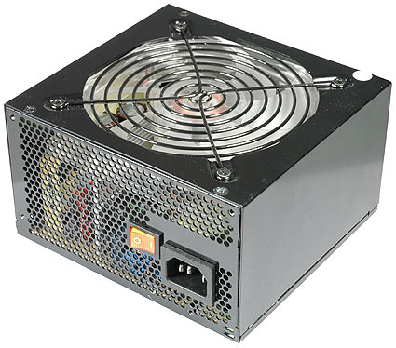
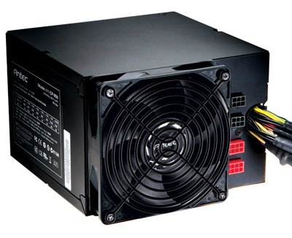
Назначение блока питания
Осуществить грамотный подбор блока питания - значит обеспечить комфортные условия для функционирования всех элементов системника: материнской платы, центрального процессора, оперативной памяти, видеокарты, жестких дисков, приводов, вентиляторов и прочих девайсов. При покупке источника электроэнергии для вашего информационного помощника следует рассмотреть следующие характеристики: мощность, количество и типы разъемов, моддерские возможности, фирма-производитель.
Назначение блока питания

Slide 10

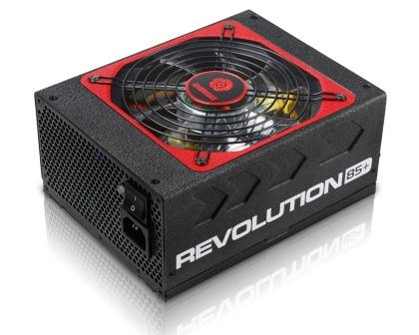



Производители
Производители

Slide 11
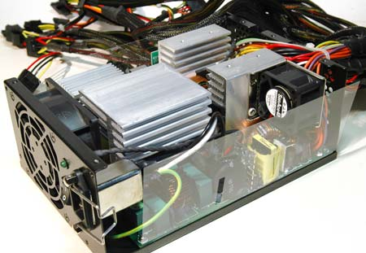
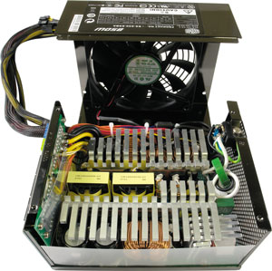
Назначение блока питания
Назначение блока питания

Slide 12
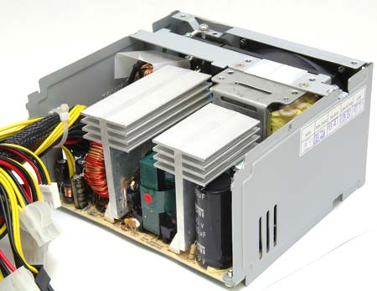
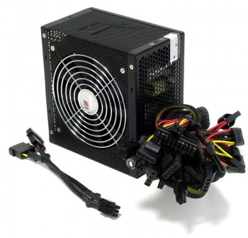
Мощность блока питания
Основная характеристика, к выбору которой необходимо отнестись со всей серьезностью. Мощность блока питания измеряется в ваттах (Вт) и число этих самых ватт должно быть прямо пропорционально мощности, количеству и производительности железа, используемого в вашем персональном компьютере. Именно поэтому выбор БП следует осуществлять в индивидуальном порядке, учитывая все особенности системы, используемой вами.
Для того чтобы рассчитать оптимальную мощность блока питания, необходимо сложить показатели энергопотребления абсолютно всех устройств, становленных в системном блоке. Далее следует прибавить к получившемуся значе­нию примерно 20% - и вы получите желанный результат. Возникает логичный вопрос, касающийся дополнительных 20%. Это необходимо для того чтобы Ваш БП не работал на предельных режимах.
Мощность блока питания

Slide 13
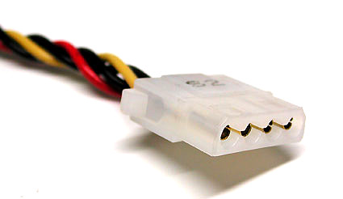
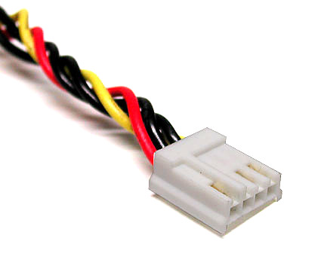
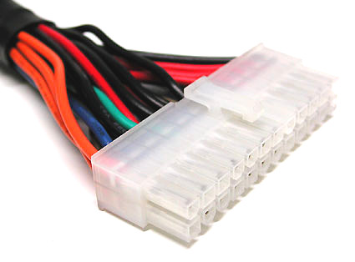
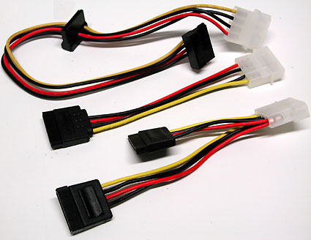
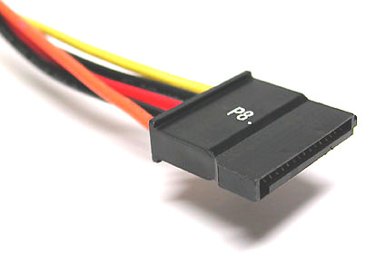
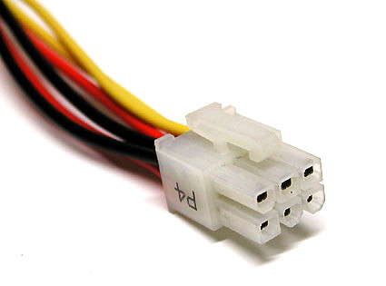
Типы разъемов
В зависимости от производителя и модели блока питания, количество и типы разъемов для подключения устройств могут быть различными.
20-pin или 24-pin для подключения материнской платы. 20-pin дополняется разъемом 4-pin (вариант для старых материнских плат), что в результате превращается в полноправный 24-pin, используемый на современных платах;
Периферийный молекс 4-pin для подключения жесткого диска, приводов CD и DVD, вентиляторов с переходниками, неоновых ламп и т.д.;
6-pin PCI-Express для подачи питания к современным видеокартам;
Разъем SATA для подключения устройств с интерфейсом SATA (жесткие диски, приводы CD и DVD);
4-pin (аналогичен 6-pin, но с четырьмя каналами) для подключения устройств различного рода.
Стандартный разъём питания
разъём питания дисковода
ATX с 24 контактами (Extented ATX)
Питание SATA
6-контактный разъём EPS
Типы разъемов

Slide 14
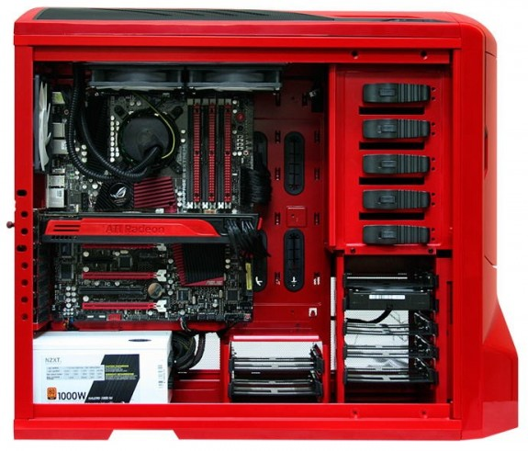
КОРПУСЫ И БЛОКИ ПИТАНИЯ

